Slide 1
Телеметрія
Бучелла Владислав

Slide 2
Загальний опис телеметрії.
Вигляд телеметрії серверу
Приклади використання телеметрії.
Azure(New Relic)
Середній час відклику.
Пропускна здатність
Час відклику ЦП
Затрачений час
Статистична історії
Виклик служб.
Налаштування
Приклад коду
Види журналів

Slide 3
Телеметрія походить від давньогрецького τῆλε «далеко» + μέτρεω - «вимірюю».
Все дуже просто, будь-які вимірювання, які тільки може вигадати штат різних інженерів і можливо вчених, цільова система шле в центр обробки для візуального та автоматичного контролю та обробки.

Slide 4
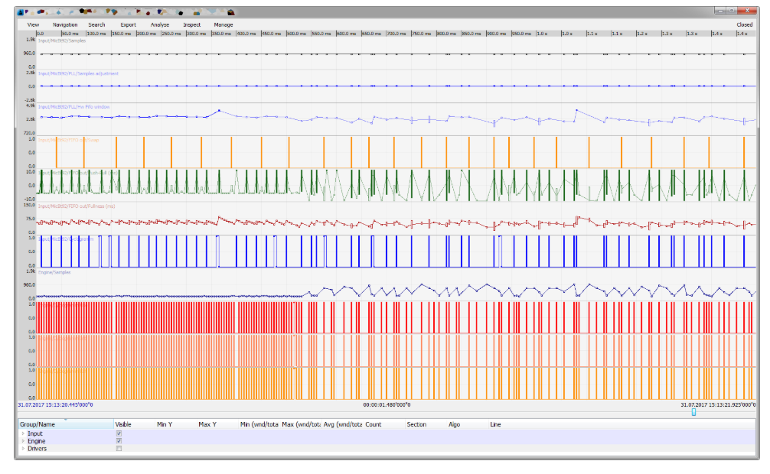
Вигляд телеметрії серверу
Коли на стороні сервера це може наприклад виглядати ось так:

Slide 5
Завантаження CPU по ядрах і по основних потоків
Кількість handles, threads, objects, etc.
витрата пам'яті
Наповненість різних буферів
Кілька циклограм для особливо важливих потоків

Slide 6
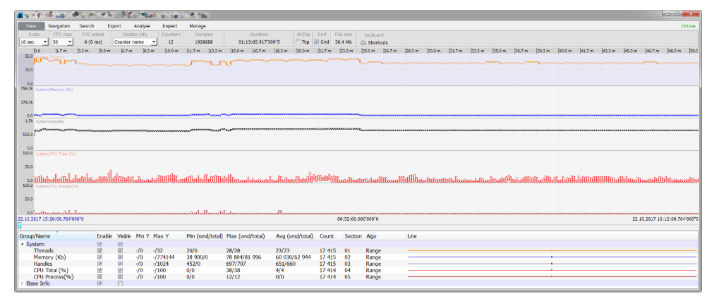

Slide 7
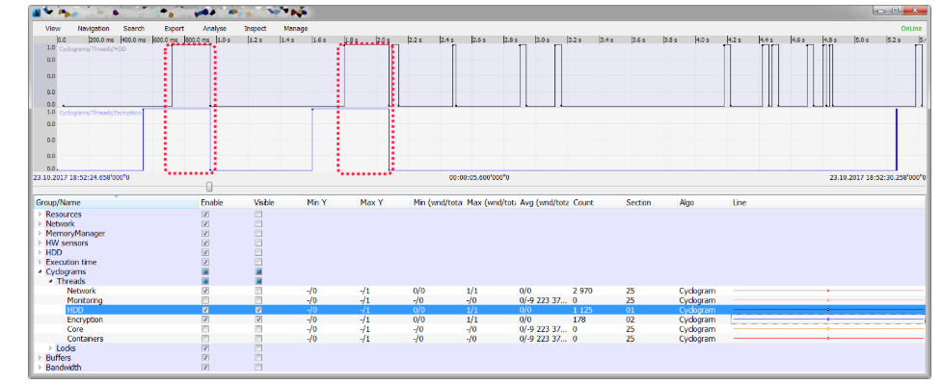
Затримка HDD у другому потоці.

Slide 8
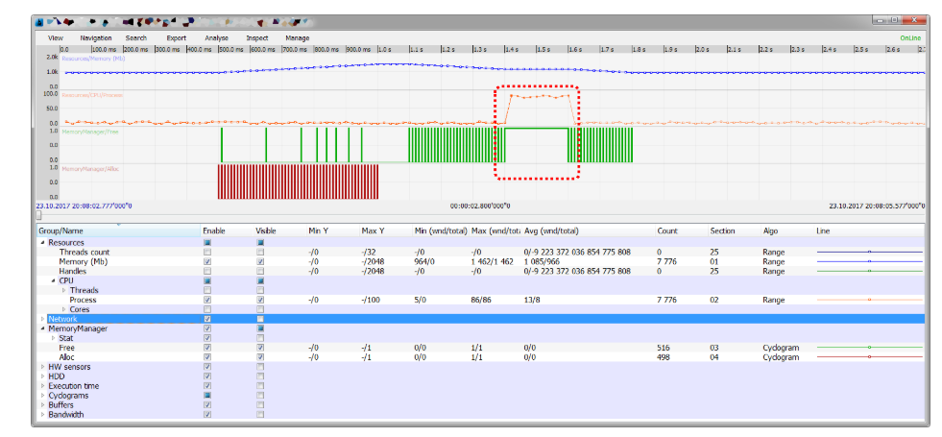

Slide 9
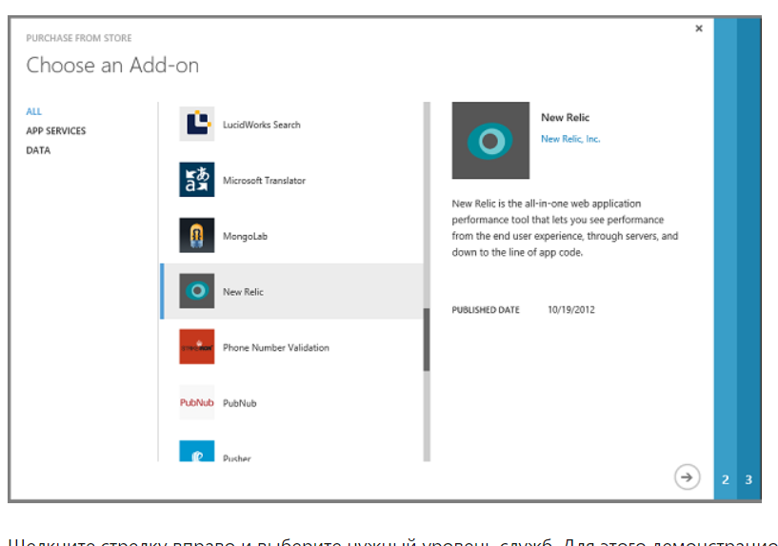
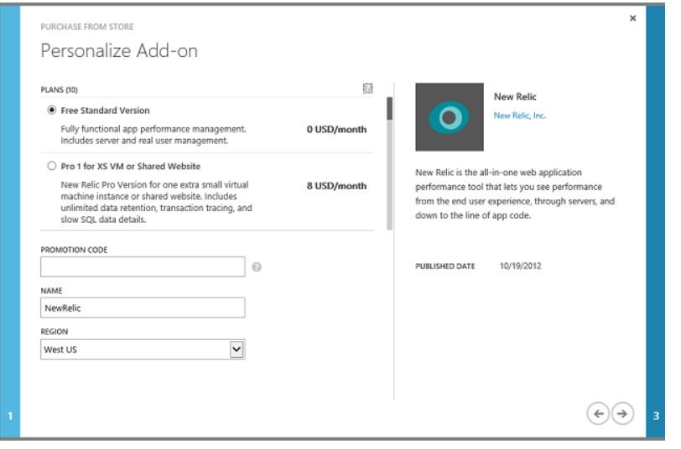
Azure(New Relic)

Slide 10
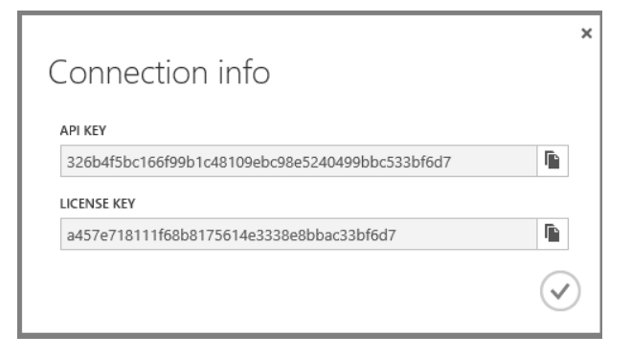
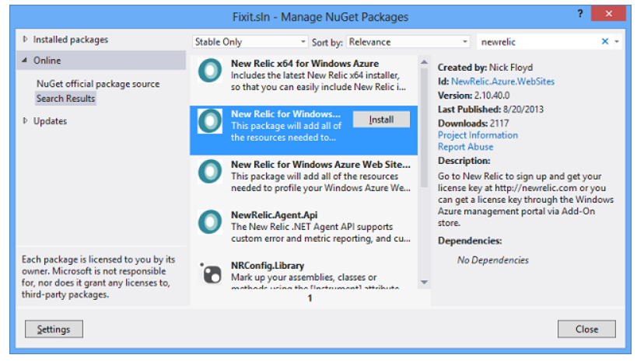
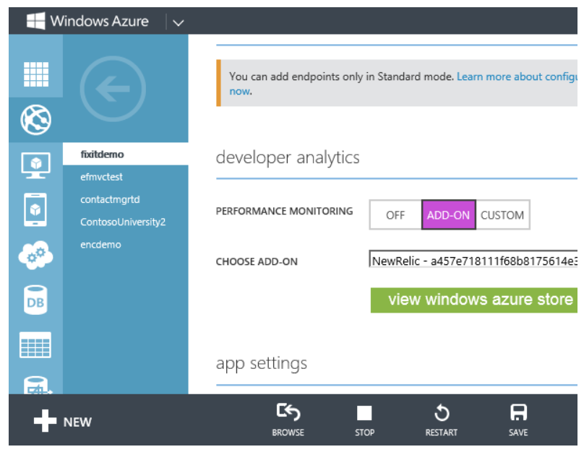

Slide 11
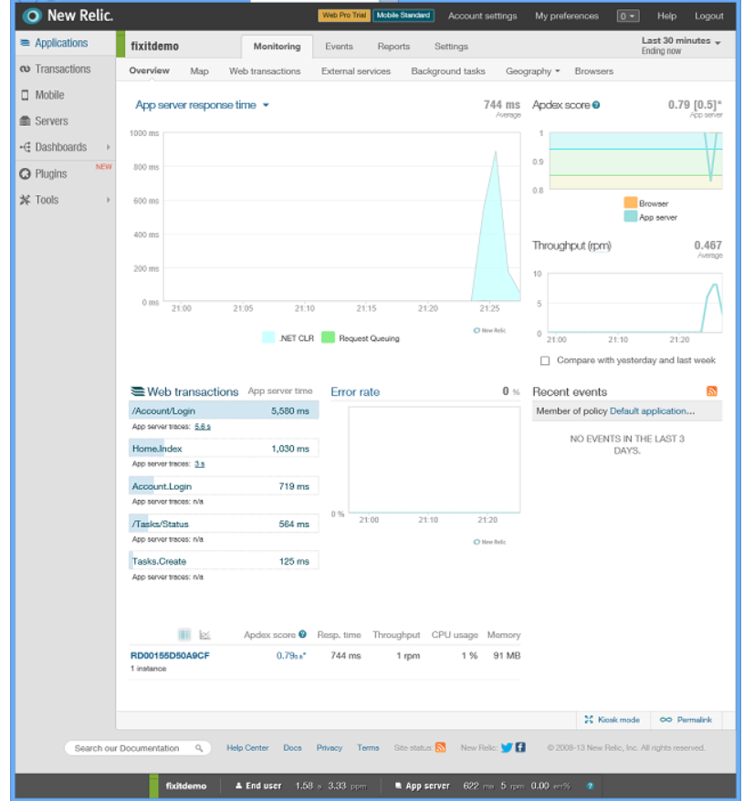

Slide 12
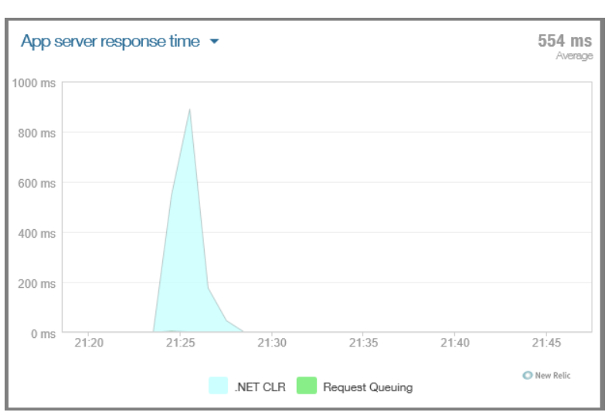
Середній час відклику в різні години.

Slide 13
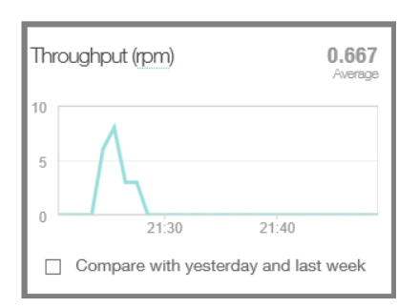
Пропускна здатність у різний час

Slide 14
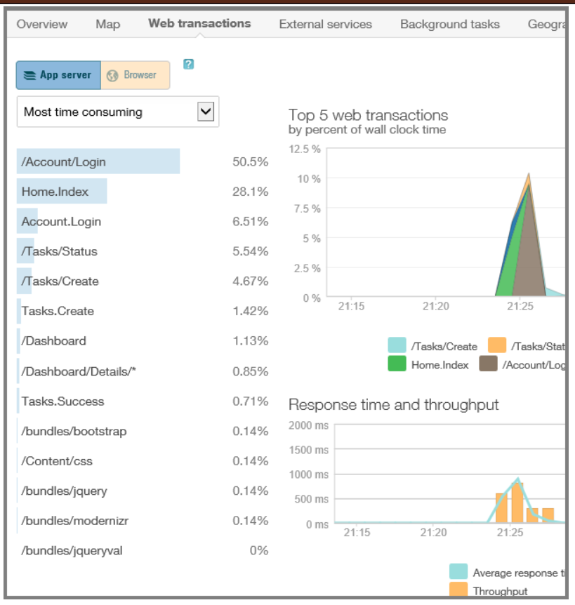
Час відклику ЦП, Затраченого на обробку різних HTTP-Запитів.

Slide 15
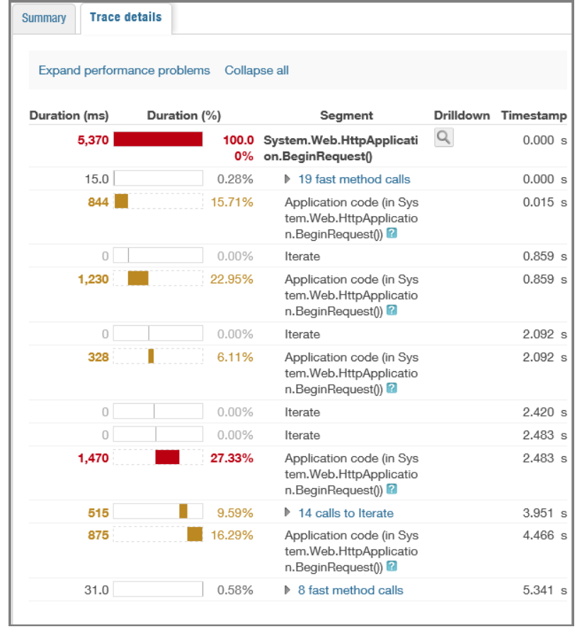
Час, який затрачено на різні частини коду

Slide 16
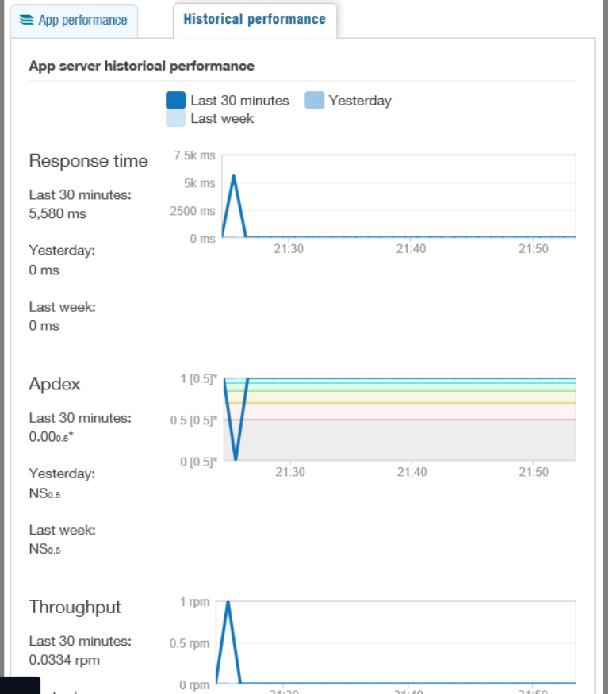
Статистична історія змін продуктивності

Slide 17
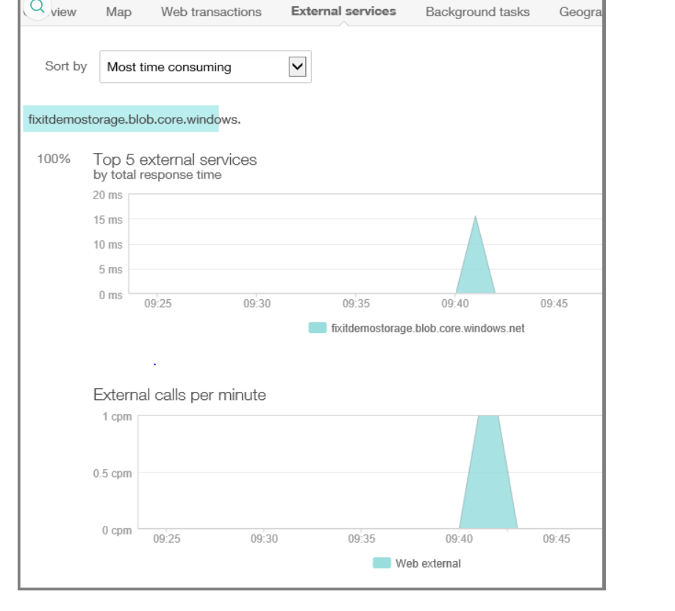
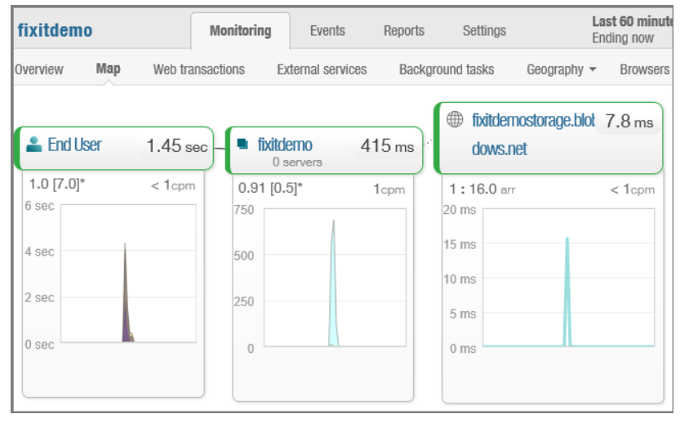
Виклик зовнішніх служб

Slide 18
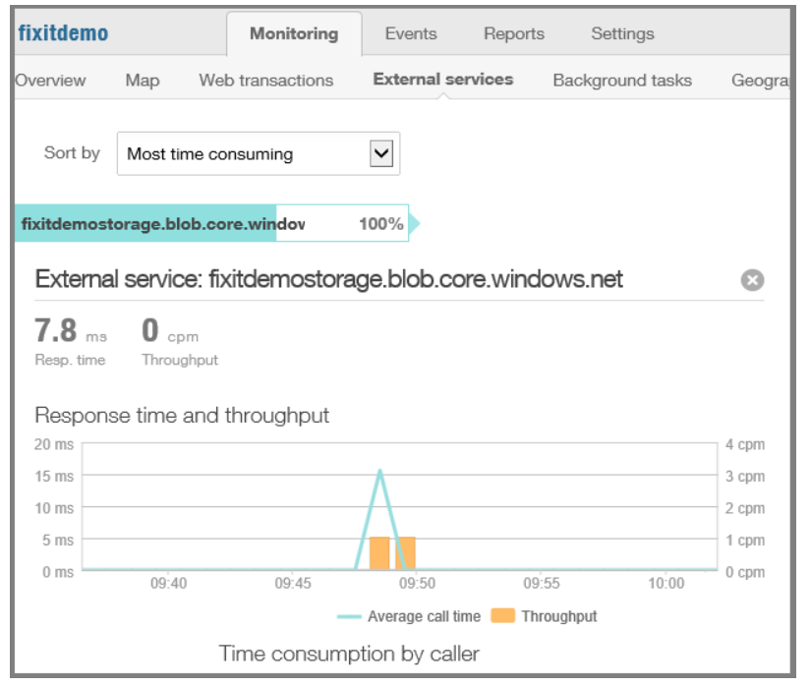

Slide 19
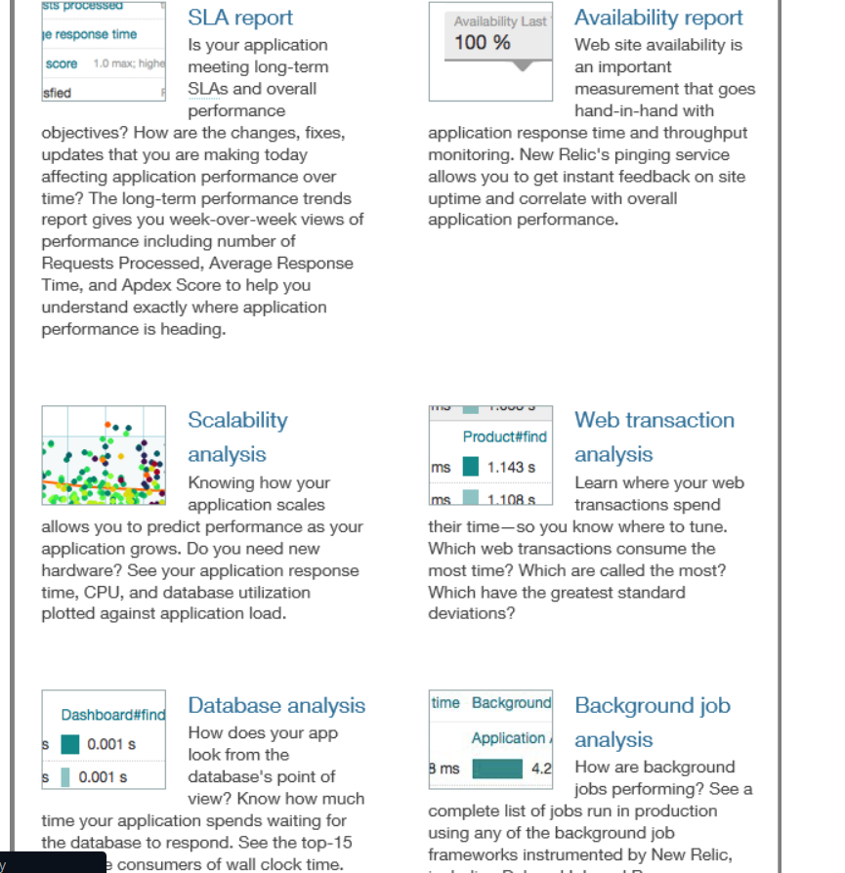
Вибір налаштувань

Slide 20
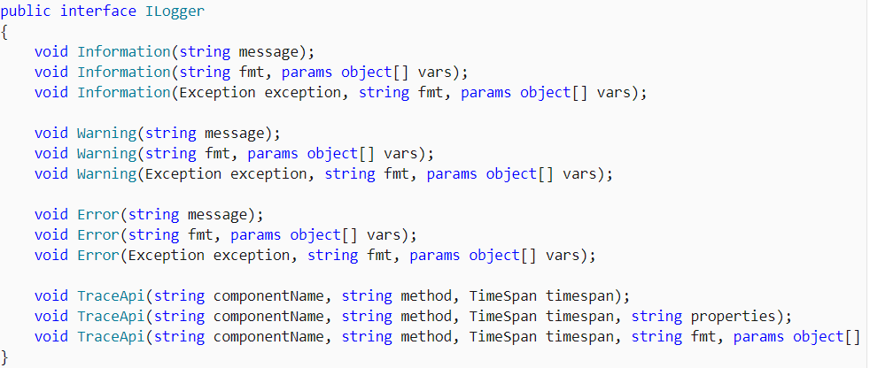
Приклади коду для журналу введення виправлень

Slide 21
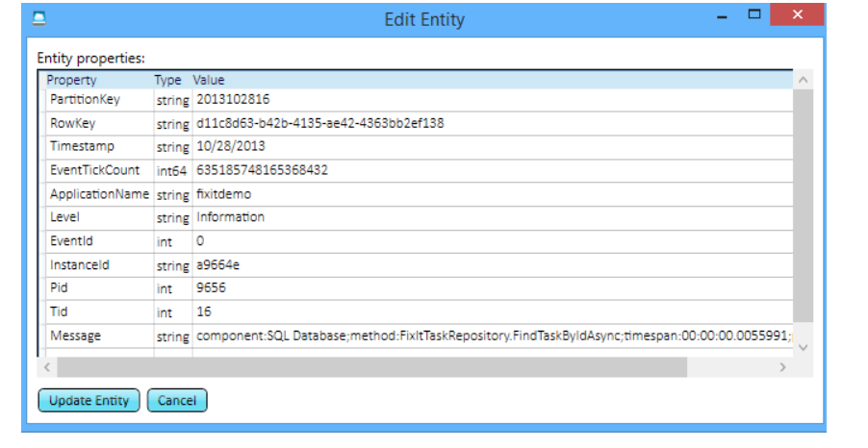
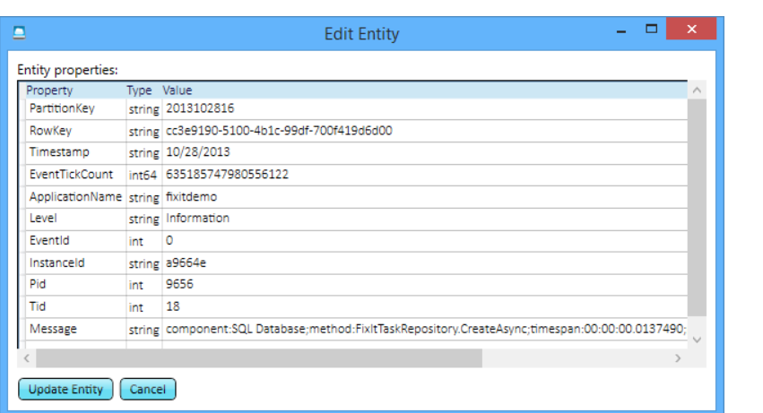
Вигляд журналу

Slide 22
Використані джерела
https://docs.microsoft.com/uk-ua/aspnet/aspnet/overview/developing-apps-with-windows-azure/building-real-world-cloud-apps-with-windows-azure/monitoring-and-telemetry
https://www.sumologic.com/insight/what-is-telemetry/?fbclid=IwAR10lLmtCdeNFndrti1K1pSa1ODc0bo9XQHx-BGz8jhor0tGX4VGTaQIxFE

